Slide 1
YENİLENEBİLİR ENERJİ TEKNOLOJİLERİNİN
KARBON EMİSYONU VE SÜRDÜRÜLEBİLİRLİK BAKIMINDAN
KRİTİK DEĞERLENDİRİLMELERİ
Prof. Dr. Eralp ÖZİL
ZETA BİLGİ TEKNOLOJİLERİ LTD.

Slide 2
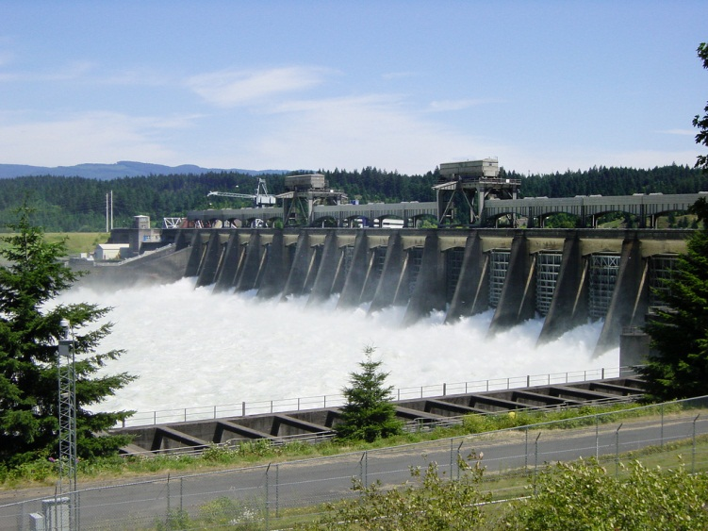
Photo by http://www.kompulsa.com/

Slide 3
KYOTO protokolü ve geçtiğimiz sene toplanan Paris Konferansı sonrasında, enerji darboğazının ilk kez göreceli olarak ikinci plana atıldığını ve bunun yerini sera gazları emisyonu, diğer bir deyişle karbon emisyonunun aldığını ve kürensel ısınmanın ön plana çıktığını görmekteyiz. Bu gelişmenin doğal sonucu olarak enerji seçeneklerine ilişkin karar verme süreçleri çok daha karmaşık bir yapıya kavuşmaktadır. Birbirlerinden çok farklı yapıda, farklı avantaj ve dezavantajlara sahip, farklı maliyet ve faydalar içeren ve farklı toplumsal tepkilere yol açan bir tarafta konvansiyonel, diğer tarafta yenilenebilir enerji teknolojilerinin karşılaştırmalı bir çerçeve içersinde değerlendirilmesi ise oldukça zordur.

Slide 4
Değişik kriterlere ağırlık vererek karşılaştırmalı değerlendirme yapan yaklaşımlar ve modeller mevcuttur. Ancak, bu tür çalışmalar genellikle elektrik üretimi teknolojileri üzerinde yoğunlaşmakta ve enerji üretim zincirini bütünüyle ele almamaktadırlarAyrıca, genellikle gelişmiş ülkelerde gerçekleştirilen modellerin uyguladığı kriterler doğal olarak o ülke­lerin şartlarını ve değer yargılarını aksettirmektedir.
Enerji teknolojileri­nin ülke ekonomisinin sektörel yapısı üzerindeki etkisi başta olmak üzere, sosyal ve kültürel yapı üzerindeki etkileri, teknolojik risk faktörü, yani herhangi bir teknolojinin ülkenin teknolojik alt yapısı çerçevesinde uygulanabilirliği, ham maddenin veya enerji kaynağının bulunurluğu gibi, özellikle gelişmekte olan ülkeler için önemli olan kriterler üzerinde yakın zamana kadar hemen hiç durulmamıştır.

Slide 5
Tüm enerji teknolojilerinin, ARGE ve tasarım aşamalarından başla­yarak, kullanılan teçhizat hurdaya çıkma aşamasına kadar oluşan zincir çerçevesinde incelenmesi gereklidir. Değerlendirmede kullanılacak kriterler titizlikle seçil­meli, tercihler üzerinde etkin olabilecek alt kriterler gözden kaçırılmamalıdır. Bu bağlamda karşılaştırma amaçlı olarak değerlendirme kriterlerini iki grupta ele alabiliriz.
Global Nitelikte Kriterler
Yerel Kriterler
Özellikle BM tarafından belirlenen ve tüm ülkeleri yönlendirmeye yönelik çevresel kriterler, değerlendirme yöntemleri ve raporlama zorunlulukları ile ilgili kriterler, tanımlar ve bazı siyasi kararlar global nitelikte kriterlerin ağırlığını oluşturmaktadır.

Slide 6
Yerel kriterlere gelince, bu kriterler aslında ülkelerin oluşturmakla ve uygulamakla yükümlü oldukları kriterlerdir. Bu kriterlerden başlıcaları aşağıda sıralanmıştır.
Doğal kaynaklardan yararlanma
Nüfus dağılımına uyum (kırsal/kentsel)
İklim ve coğrafi koşullara uyum
Sektörel yapı üzerindeki etkiler
Milli hedeflere uyum

Slide 7
ENERJİ ÜRETİM ZİNCİRİ
Enerji üretim zinciri ARGE aşamasından başlayarak, ta­sarım, üretim altyapısının kurulması, fiili üretim, enerjinin kullanıma sunulması, bakım ve atık ve hurdaların muamelesi gibi çeşitli aşamaları içermek­tedir. Bu aşamalarda ekonomik, doğal ve sosyal çevre ile değişik etkileşimler söz konusudur. Genelde, enerji üretim zincirinin ana hatları Şekil 1'de gö­rüldüğü gibidir. Doğal olarak her enerji teknolojisi için üretim zinciri farklılıklar göstermekte, bazı teknolojilerde bazı faaliyetler iç içe yürütülürken, diğer bazı faaliyetlere de ihtiyaç duyulmamaktadır.

Slide 8
Şekil 1. Makro Bazda Elektrik Enerjisi Üretim Zinciri

Slide 9
Farklı enerji teknolojilerinin karşılaştırılmasında enerji üretim zinci­rinin tümünün göz önünde bulundurulmasının önemi belirtilmişti. Örneğin, kö­mür santralı, hidrolik santral ve nükleer santral ile elektrik üretimi ve gü­neş enerjisinden yararlanarak ısıl enerji üretimi teknolojilerini dışa bağım­lılık parametresini de göz önünde tutarak karşılaştırırsak, Şekil 2-7’de görüldüğü gibi, farklılıklar daha belirgin olarak ortaya çıkmaktadır.

Slide 10
Şekil 2. Kömür Santrali Üretim Zinciri (Yerli Katkı Gösterilmiş)

Slide 11
Şekil 3. Hidroelektrik Santral Üretim Zinciri (Yerli Katkı Gösterilmiş)

Slide 12
Şekil 4. Nükleer Santral Üretim Zinciri (Yerli Katkı ve Yarattığı İş Gösterilmiş)

Slide 13
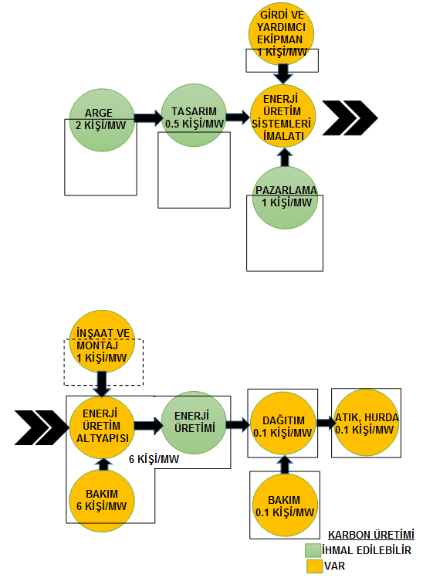
Şekil 5. Isıl Güneş Santrali Üretim Zinciri (Yerli Katkı ve Yarattığı İş Gösterilmiş)

Slide 14
Şekil 6. PV Güneş Santrali Üretim Zinciri (Yerli Katkı ve Yarattığı İş Gösterilmiş)

Slide 15
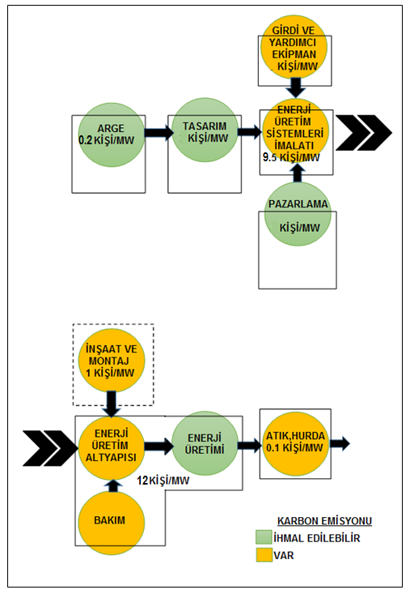
Şekil 7. Güneş Isıl Üretim Zinciri (Yerli Katkı ve Yarattığı İş Gösterilmiş)

Slide 16
Tablo 1. Türkiyede Enerji Sektöründe ARGE ve Tasarım Alanında
Çalışanların Yer Aldıkları Çalışma Grupları
NACE Kodu | Tanımı | 2014’de grupta yer alan çalışan sayısı
85 | Eğitimde Çalışanlar | 286749
71 | Mimarlık, mühendislik ve benzeri faaliyetlerde çalışanlar | 157804
72 | Bilimsel ARGE Faaliyetlerinde çalışanlar | 1333
74 | Diğer mesleki ve teknik faaliyetlerde bulunanlar | 33707
Toplam |  | 479593

Slide 17
Tablo 2. Türkiyede Enerji Sektöründe Yükseköğretim Kurumlarında Unvan Dağılımı
ve Toplam Potansiyel Araştırmacı Sayısı - 2014
KADRO ÜNVANI | ÜNİVERSİTE TÜRÜ |  | TOPLAM SAYI
 | DEVLET | VAKIF
PROFESÖR | 18719 | 4117 | 22836
DOÇENT | 12966 | 2457 | 15423
YARDIMCI DOÇENT | 27883 | 7886 | 35769
ÖĞRETİM GÖREVLİSİ | - | - | -
ÖĞRETİM GÖREVLİSİ (DR) | 16001 | 1141 | 17142
OKUTMAN | - | - | -
UZMAN | - | - | -
ARAŞTIRMA GÖREVLİSİ | 44019 | 3422 | 47443
EĞT-ÖĞRT. PLAN. | - | - | -
TANIMSIZ ÜNVAN | - | - | -
ÜNİVERSİTELERDEKİ TOPLAM POTANSİYEL ARAŞTIRMACI HAVUZU |  |  | 138613

Slide 18
Tablo 3. 2014 Yılı İstatistiklerinde Enerji Sektörünün Yeri
BÖLÜM | NACE REV.2 | CİRO | ÜRETİM DEĞERİ | GAYRİ SAFİ YATIRIM
DIVISION |  | TURNOVER | PRODUCTION VALUE | GROSS INVESTMENTS
GENEL TOPLAM GROSS TOTAL | - | 3.498.808.701.280 | 2.179.798.564.292 | 213.861.266.471.
ENERJİ | 35 | 175.727.717.525 | 175.610.112.927 | 26.629.124.518
ENERJİ/TOPLAM (%) |  | 5 | 8,05 | 12,45
İLİŞKİLENDİRME (RELATIONSHIP TO) |  | TOPLAM ARGE ÇALIŞANI SAYISI | KATMA DEĞER | YENİ ARGE ÇALIŞANI iSTİHDAMI
Tablo 4. 2014 Yılı İstatistiklerine Göre Enerji Sektöründe ARGE Alanında
Çalışan Sayısının Tahmini
GRUPLAR VE NACE KODLARI | YAKLAŞIM | ARGE ÇALIŞANI
ÜNİVERSİTELER (85) – Ciro Bazlı | %5 | 7.000
BİLİMSEL ARGE FAALİYETLERİNDE ÇALIŞANLAR (72) | %10 (TAHMİN) | 130
MİMARLIK VE MÜHENDİSLİK KURULUŞLARI (71) – Güneşle ilgi kamu kuruluşu ve özel firma sayısı | %5 | 8000
TOPLAM ARGE ÇALIŞANI |  | 15130
2014 YILINDA BÜYÜME | %12.45 | 1800
2014 YILINDA GÜNEŞ ENERJİSİ SEKTÖRÜNÜN PAYI | % 4 (TAHMİN) | 72
Güneş yatırımlarının ARGE alanında yararttığu istihdam sayısını Tablo 4’den bulabiliriz. Buna göre toplam istihdam sayısı 72 ve ve MW bazında 0.2 kişi olarak bulunur.

Slide 19
GRUPLAR VE NACE KODLARI | YAKLAŞIM | ARGE ÇALIŞANI
ÜNİVERSİTELER (85) | % 0.5 | 700
TASARIM FAALİYETLERİNDE ÇALIŞANLAR (72) | %10 (TAHMİN) | 130
MİMARLIK VE MÜHENDİSLİK KURULUŞLARI(71) | % 5 | 8000
TOPLAM TASARIM ÇALIŞANI |  | 8830
2014 YILINDA BÜYÜME | %12.45 | 1000
2014 YILINDA GÜNEŞ ENERJİSİNİN PAYI | %4 (TAHMİN) | 40
Güneş ısıl yatırımlarında asıl tasarım oluşumu, 71 NACE kodlu mühendislik ve mimarlık kuruluşlarından gelecektir. Buna göre potansiyel güneş tasarımında çalışanlar sayısı Tablo 5’te özetlenmiştir. Bu rakamlara göre güneş yatırımlarında tasarım nedeniyle oluşan iş sayısı toplam 40 dolaylarında olup 0.1 iş/MW’lık bir istihdam oluşmaktadır.

Slide 20
Güneş enerjisi sistemleri üretimi için diğer sektörlerden gelecek girdi­lerin bu sektörlerde yaratacağı istihdam da önem kazanmaktadır. 2014 yılında ortalama kollektör maliyetini 300 lira ve sayısını da 1 milyon alırsak, toplam üretim maliyeti 300 milyon TL olacaktır. Bu değere tesisat maliyeti olarak % 40 ilave edilirse toplam sistem maliyeti 420 milyon TL dolaylarındadır.
Güneş enerjisi sistemleri için gerekli girdileri sağlayan sanayi sektör­leri, girdi sağlama oranları ve çalışan kişi başına katma değer Tablo 6’dan görülebilir.
Daha önce 2014 yılında üretilen güneş kollektörlerinin toplam maliyetinin 420 milyon TL olduğu hesaplanmıştı. Bu rakam, ağırlıklı katma değer olan 111219 TL’ye bölünürse, toplam 3776 yeni iş oluşturacağı görülecektir. 400 MW ısıl üretimi de dikkate aldığımızda yaklaşık 9.44 kişi/MW istihdam düzeyi olarak bulunur.

Slide 22
1.4 Güneş Sistemleri Enerji Üretim ve İşletme Aşaması
Konutlarda sıcak su üretimi için kullanıla 1 – 4 kollektörlü sistemlerde enerji üretim aşamasında çalışın personele ihtiyaç duyulmamaktadır. Ancak bakım aşamasında kollektörlerin temizlenmesi ve yıkanması için bir eleman ayda bir gün istihdam edilebilir. Buna karşın büyük tarla tipi sistemlerde her 40 - 80 KW için bir kişi istihdamı gerekebilir. Buna göre yaklaşık 100 MW’lık bir güneş tarlası her yıl devreye giriyorsa, yaratılan iş miktarı 12 iş/MW olacaktır
1.5 Güneş Sistemleri Montaj ve Bakım Aşaması
Bir kişinin yılda 180 gün çalışarak ortalama 360 kollektörün montaj veya bakımını gerçekleştirebileceği düşünülürse 1.000.000/360kişi= 2800 kişiye ihtiyaç duyulacaktır. 400 MW’lık ısıl enerji üretimi dikkate alındığında montaj, bakım ws. için istihdam üretimi 2800/400= 7 kişi//MW olarak gerçekleşir. Tüm yıl bazında bu rakam büyük bir olasılıkla 4 kişi /MW olarak gerçekleşecektir.

Slide 23
1.6 Güneş Hurda, Geri Kazanım
2014 yılı itibariyle, ülke genelinde kurulu olan güneş kollektörü sayısının 9.000.000 dolaylarında olduğu bilinmktedir. Yaklaşık yıllık %4’lük bir bölümün hurdaya çıkması demek 360000 kollektörün hurda olduğun anlamına gelmektedir. Bir kollektörün hurda değerinin 10 TL olduğu kabul edilirse sağlanabilecek hurda gelir 3.600.000 TL dir. Tablo 5’de verilen metal sanayi için geçerli katma değer rakamını kullanırsak, yaratılacak iş sayısı toplam 32 ve 32/400= 0.08 iş/MW olacaktır.

Slide 24
Hidroelektrik Santral Yatırımı Üretim Zinciri
Hidroelektrik Ar-Ge
Türkiye Elektrik Üretim A.Ş. nin Türkiye Elektrik Enerjisi 5 Yıllık Üretim Kapasite Projeksiyonu (2015 – 2019) Raporuna göre, 2013 yıl sonu itibariyle yaklaşık 22.290 MW olan hidroelektrik santrallerinin toplam kurulu gücü 2014 yılında yaklaşık 1.375 MW artarak 23.664 MW’a yükselmiştir. Güneş termalin aksine hidroelektrik santraller yurt dışına daha bağımlı olmaktadır. Bu yüzden ülke genelinde bu alanda ARGE ve tasarım alanlarında yaratılan iş gücü olması gerekenin altındadır. Buna karşın büyük yatırımları ifade eden hidroelektrik santrallerde yatırım süresi genelde bir yılı aşmakta, bu nedenden dolayı her yatırım ayrıntılı bir şantiyenin devrede bulunmasını zorunlu kılmaktadır. Bunun yanısıra görevi hidroelektrik santralleride kapsayan DSİ gibi kapsamlı bir kamu kuruluşu da bulunmaktadır.

Slide 25
Hidrolik enerjininin herhangi bir aşamasında çalışma yapanlar da güneş yatırımlarıyla benzer gruplardan (Tablo 1 ve Tablo 2) gelecektir. Enerji sektöründe faaliyet gösteren araştırmacı sayısının 2014 yılı sanayi istatistikleri yardımıyla nasıl bulunduğu Tablo 3’te özetlenmişti. Bu tablodan yararlanarak belirtilen gruplar bazında tahmin yaparak hidroelektrik santral yatırımlarının ARGE alanında yararttığu istihdam sayısını Tablo 7’den bulabiliriz. 1375 MW’lık yeni yatırımın 90 kişilik bir istihdam yaratacağı, yani MW başına istihdamın 0.07 iş/MW olacağı tahmin edilebilir.

Slide 26
GRUPLAR VE NACE KODLARI | YAKLAŞIM | ARGE ÇALIŞANI
ÜNİVERSİTELER (85) – Ciro Bazlı | %5 | 7.000
BİLİMSEL ARGE FAALİYETLERİNDE ÇALIŞANLAR (72) | %15 (TAHMİN) | 195
MİMARLIK VE MÜHENDİSLİK KURULUŞLARI (71) – Hidroelektrik santrallerle iliskili kamu kuruluşu ve özel firma sayısı | %5 | 8000
TOPLAM ARGE ÇALIŞANI |  | 15200
2014 YILINDA BÜYÜME | %12.45 | 1800
2014 YILINDA HİDROLİK ENERJİ SEKTÖRÜNÜN PAYI ŞANTİYELERDE ÇALIŞANLAR DAHİL | % 4 (TAHMİN) | 90

Slide 27
GRUPLAR VE NACE KODLARI | YAKLAŞIM | ARGE ÇALIŞANI
ÜNİVERSİTELER (85) | % 1 | 1400
BİLİMSEL ARGE FAALİYETLERİNDE ÇALIŞANLAR (72) | %10 (TAHMİN) | 130
MİMARLIK VE MÜHENDİSLİK KURULUŞLARI(71) | % 5 | 8000
TOPLAM TASARIM ÇALIŞANI |  | 9530
2014 YILINDA BÜYÜME | %12.45 | 1200
2014 YILINDA HİDROLİK ENERJİNİN PAYI | % 4 (TAHMİN) | 50
Hidroelektrik yatırımlarında tasarım nedeniyle oluşan iş sayısı toplam 50 dolaylarında olup 0.04 iş/MW’lık bir istihdam oluşmaktadır.

Slide 28
2.3 Hidrolik Enerji Alanında İmalat ve Pazarlama Aşaması
Türbin ve aksam ve ilgili diğer yan makine ve teçhizat dışında özellikle barajlar ve altyapı çalışmalarında diğer sektörlerden gelecek girdi­ler ilgili sektörde istihdam yaratacaktır. Ortalama olarak hidroelektrik santrallerde maliyetleri 1 milyon ABD Doları/MW olduğu ve bunun yarısının yurt içinde harcandığı varsayımıyla 1.375 MW’lık santal için yapılan içeride yapılan yatırım düzeyi deönem kazanmaktadır. 2014 yılında ortalama yatırım miktarı 825 milyon ABD doları veya 2.5 milyardır. Hidroelektrik santaller sistemleri için gerekli girdileri sağlayan sanayi sektörleri ve tahmini yüzdeleri Tablo 9’da verilmiştir. Bu tabloya göre ağırlıklı katma değer 82.635 TL olarak bulunur.
Daha önce 2014 yılında yapılan yatırımın dış alımlar dahil toplam 3.5 milyar TL civarında olduğu yurt içi payının ise 2.5 milyar olduğu söylenebilir. söylenebilir. Bu rakam, ağırlıklı katma değer olan 82.635 TL’ye bölünürse, toplam 30.250 yeni iş oluşturacağı görülecektir. 1.375 MW kurulu güç kapasitesini dikkate aldığımızda 22 iş /MW istihdam düzeyi olarak bulunur. Bu rakamın daimi iş olarak yansıması büyük olasılıkla 10 – 12 iş/MW düzeyinde gerçekleşecektir.

Slide 30
2.5 Hidrolik Sistemler Enerji Üretim ve İşletme Aşaması
Türkiye’de mevcut hidrolik santralin bazılarında mevcut olan çalışan personel rakamlarına göre [EÜAŞ Yıllık Faaliyet Raporları] her 1 MW hidrolik kurulu güç için yaklaşık 0.4 İŞ/MW üretilmektedir.
2.6 Hidroelektrik Hurda, Geri Kazanım Aşaması
2014 yılı itibariyle mevcut santrallerden açığa çıkan metal, çelik ve elektrik techizatının hurda sektöründe hurda miktarının da yaklaık 5 000 000 TL olduğu kabul edilmiştir. Bu sektörde mevcut katma değer rakamı 82635 TL olduğuna göre yaratılan istihdam 61 iştir. Minimum 30 yıllık bir ömür düşünülürse hurdaya giden kapasite 400 – 700 MW ise, hurdadan istihdam 0.08 iş/MW olacaktır.
2.7 Dağıtım ve Bakım
Hidroelektrik yatırımlarında üretimin dağıtım şebekesine bağlanması ve bakımının yapılması nedeniyle yaklaşık 0.2 iş/MW’lık istihdam yaratılacaktır.

Slide 31
Nükleer Enerji Yatırımı Üretim Zinciri
Nükleer enerji için aynı türde bir analiz yapabiliriz. Şekil 4'de görül­düğü gibi, atıklar dahil, faaliyetlerin büyük bir çoğunluğu yurt dışında sürdürüleceği için, yurt içi istihdam artışının fazla olması beklenemez. Türkiye Atom Enerjisis Kurumu başta olmak üzere uzun yıllardan beri ülke genelinde bir ARGE grubu yer almaktadır. Ancak Türkiye’ye nükleer enerji yeni girdiği için .2 kişi/MW civarında bir istihdam öngörebiliriz. Santralın işletilmesinde, 1000 MW kapasiteli bir nükleer santral için 400 kişi civarında yerli personel varsayarak 0,5 kişi MW , santralden üretilen elektriğin dağıtımı ile ilgili olarak 0,1 kişi/MW düşünebiliriz. İnşaat ve montaj için de 0.6 kişi/MW kabul edersek, yatırım süresi 6-8 yıl dolayında olduğuna göre sürekli iş eşdeğeri olarak 0,2 kişi/MW buluruz. Milli ekonominin diğer sektörlerinden ise bir girdi ve dolayısıyla bu sektörlerde istihdam son derecede kısıtlıdır. Bu durumda nükleer enerjinin yaratabileceği istihdam toplam 1.35 kişi/MW gözükmektedir.

Slide 33
ENERJİ YATIRIMLARINDA KARBON EMİSYONU VE ENERJİ YAŞAM DÖNGÜSÜ(YD)
İster konvansiyonel, isterse hidroelektrik veya diğer yenilenebilir santral olsun, karbon ve enerji yatırımları ve buna bağlı olarak yaşam döngüleri(YD), Şekil 8 ve 9’da verilen aşamaları içerecektir. Doğal olarak bu aşamaların fazlalığı ve karmaşıklığı yatırımın ekonomik boyutlarını etkilerken karbon emisyonu düzeyini de attıracaktır. Aslında benzer bir yaklaşımı su kullanımı içinde kullanabiliriz.

Slide 34
Şekil 8. Enerji Yatırımlarında Karbon Ve Enerji Yaşam Döngüsü Aşamaları, Materyal, Enerji Girdi Noktaları ve Emisyonlar

Slide 35
Şekil 9. Enerji Yatırımlarının Genel Akış Planı

Slide 36
Metal ve Diğer Üretim Malzemelerinin Üretiminde Karbon Emisyonu Oluşumu
Bu bölümde ilk aşamada başlıca imalat malzemelerinin üretimi aşamasında salınan karbon miktarları tartışılacaktır. Bu bağlamda metaller, çimento ve beton, özellikle karbon emisyonunda çok önemli yer tutar. Karbon emisyonları hesaplanırken, bir konvansiyon olarak, işçilik, yeraltındaki enerji, güneşteki enerji, yer altında rezervuarda duran jeotermal enerji, veya suyun taşıdığı hidrostatik potansiyel dahil edilmemektedir. Ayrıca tüm enerjiler aynı cinsten olarak hesaplanmaktadır. Örneğin elektrik enerjisi kullanılıyorsa(üretim elektrik olduğu için), ısıl enerji tüketimi de elektriğe dönüştürülmekte ve bu amaçla da standart olarak kömür santralindeki dönüşüm faktörü olan 0.3 alınmaktadır.

Slide 37
TON CO2/TON ÜRETİM | EMİSYON FAKTÖRÜ | KAYNAK
DEMİR ÜRETİMİ
SİNTER ÜRETİMİ | 0.2 | IPCC*
KOK FIRINI | 0.56 | IPCC
PİK DEMİR ÜRETİMİ | 1.35 | IPCC
DRI REDÜKSİYON DEMİR | 0.70 | IPCC
PELLET ÜRETİMİ | 0.03
ÇELİK ÜRETİMİ YÖNTEMLERİ
TEMEL OKSİJEN FIRINI | 1.46 | IISI**
ELEKTRİK ARK OCAĞI | 0.08**** | IISI
OHF – AÇIK OCAK FIRINI | 1.72 | IISI
GLOBAL ORTALAMA | 1.06 | IISI
Tablo 11. Enerji Sistemleri İmalatında Kullanılan Başlıca Metaller ve Alaşımlar

Slide 38
FERRO ALAŞIMLAR
FERRO SİLİKON % 45 Sİ | 2.5 | IPCC
FERRO SİLİKON % 65 Sİ | 3.6 | IPCC
FERRO SİLİKON % 75 Sİ | 4.0 | IPCC
FERRO SİLİKON % 90 Sİ | 4.8 | IPCC
FERROMANGANEZ (%7 C) | 1.3 | IPCC
FERRO MANGANEZ (%1 C) | 1.5 | IPCC
SİLİKONMANGANEZ | 1.4 | IPCC
SİLİCON METAL | 5.0 | IPCC
FERROKROM | 1.3 | IPCC
FERROKROM(SİNTERLEME İLE BERABERSE) | 1.6 | IPCC
ALÜMİNYUM
PREBAKED (ÖNDEN PİŞİRİLMİŞ) | 1.6 | IAI***
SADERBERG | 1.7 | IAI
MAGNEZYUM
DOLOMİT | 5.13 | IPCC
MANYEZİT | 2.83 | IPCC
Tablo 11. Enerji Sistemleri İmalatında Kullanılan Başlıca Metaller ve Alaşımlar

Slide 39
TON CO2/TON ÜRETİM | EMİSYON FAKTÖRÜ | KAYNAK
KURŞUN
IMPERİAL ERGİTME FIRINI (ISF) | 0.59 | SJARDİN
DOĞRUDAN ERGİTME(DS) | 0.25 | SJARDİN
İKİNCİL HAM MADDEDEN ÜRETİM | 0.2 | SJARDİN
GLOBAL ORTALAMA | 0.52 | SJARDİN
ÇİNKO ÜRETİMİ
WAELZ FIRINI | 3.66 | IPCC
PİROMETALURJİK IMPERİAL ERGİTME FIRINI (ISF) | 0.43 | IPCC
GLOBAL ORTALAMA | 1.72 | IPCC
Tablo 11. Enerji Sistemleri İmalatında Kullanılan Başlıca Metaller ve Alaşımlar

Slide 40
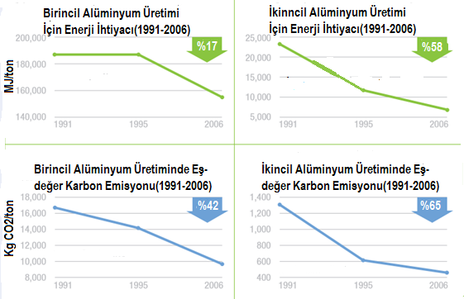
Şekil 10 , ABD’de Yıllar Bazında Alüminyum Üretiminde Enerji İhtiyacı ve
Karbon Emisyonu (www.aluminum.org/sites/default/files/Sustainabilityrochure_0.pdf)

Slide 41
Çimento ve Beton Üretiminde Karbon Emisyonu Oluşumu
Çimento üretimi ciddi miktarda enerji tüketimine ve doğal olarakta karbon emisyonuna neden olmaktadır. Çimento üretinde CO₂ üretimi başlıca iki nedenden oluşur:
Primer yakıt olarak fosil kökenli yakıtların kullanılması ve doğal minerallerden klinker eldesi
Kalsiyum karbonatın ısıtıldığında kalsiyum oksite dönüşmesi(kalsinasyon prosesi).
Bu iki süreç dışında, çimento üretinde yer alan diğer aşamalarda CO₂ emisyonu ihmal edilebilecek düzeydedir. Türkiye’deki çimento sektörü emisyon yüzdeleri Tablo 12’de özetlenmektedir.

Slide 42
Tablo 12. Türk Çimento Sektöründe Enerji Verimliliği ve Karbon Emisyonu

Slide 43
En yaygın olarak kullanılan çimento türünün portland çimentosu olduğunu biliyoruz. Bu çimentonun yaklaşık %92-95’i klinkerdir. ABD çevre ajansı EPA’ya göre her ton portland çimentosu için yaklaşık 925 - 945 Kg CO2 çevreye salınmaktadır.Bu emisyonun yaklaşık % 60’ının kalsinasyon kaynaklı olduğu raporlanmaktadır.
Çimentonun %100 olarak kullanıldığı bir betondan söz etmek mümkün değildir. Genellikle beton içindeki çimento payı, kullanım ihtiyacına bağlı olarak % 7 - %15 arasında değişmektedir. Böyle bir beton karışımı için harcanan enerji miktarı 2.0 – 2.5 GJ/ton dolaylarındadır. Ortalama olarak çimentonun payının %10 olduğunu kabul edersek, iyi bir beton karışımı yaklaşık %41 çakıl, %25 kum, % 18’de suyun karışımıdır. Bir metre küp betonun ağırlığı 2400 kg olurken, içinde de % 6 kadar hava yer alır. Yapılan hesaplamalar bir metre küp beton üretilirken 240 Kg CO₂ karbon emisyonu gerçekleştiğini göstermektedir. Bu rakamlara ham maddelerin ocaktan çıkarılması, çimento ve/veya betonun, enerji üretim noktasına taşınması ve diğer karbon emisyonu yaratan süreçler dahil edilmemiştir.

Slide 44
Örnek Hesaplama
Gökçekaya Barajı
İnşaatın Başlama-Bitiş Yılı :1967 – 1972
Gövde Dolgu Tipi :Beton Kemer
Gövde Hacmi :650 dam3
Yükseklik (Talvegden) :115 m
Normal Su Kotunda Göl Hacmi :910 hm3
Normal Su Kotunda Göl Alanı :20 km2
Sulama Alanı : Yok
Güç : 278 MW
Türbin Sayısı: 3
Türbin Tipi: Francis

Slide 45
Bu baraj için harcanan minimum beton miktarı kemer tipi baraj gövdesi için 765.000 m³ olmak üzere toplama 1.500.000 m³ dolaylarındadır. Buna göre kullanılan inşaat makinelerinin ve diğer süreçlerin yarattığı karbon emisyonu dışında 360.000 ton karbon emisyonu yapılmıştır.
Büyük olasılıkla barajın devreye alındığı tarihte karbon emisyonu bu verilen rakamın en az iki katıydı.

Slide 46
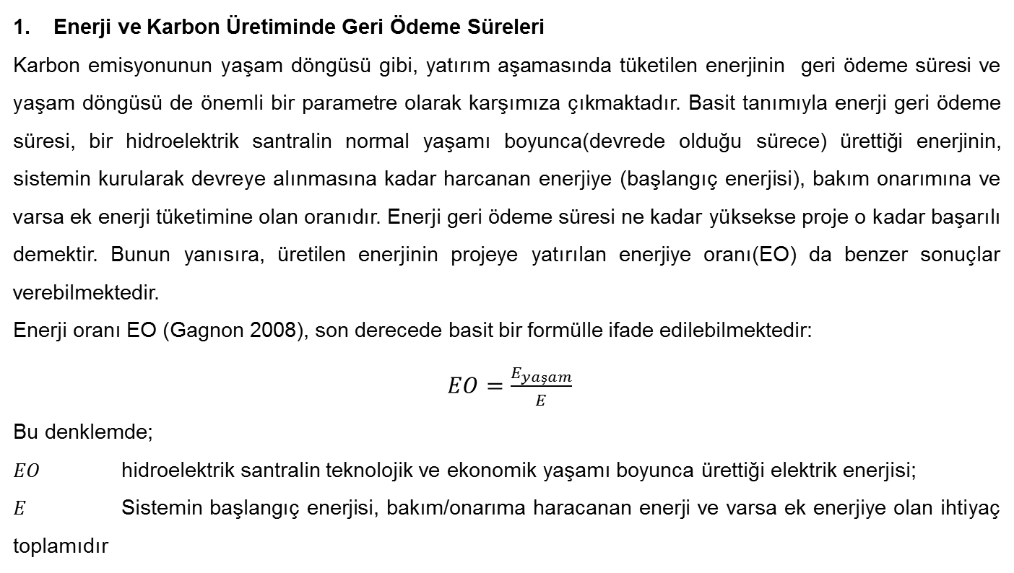
Enerji ve Karbon Üretiminde Geri Ödeme Süreleri
Karbon emisyonunun yaşam döngüsü gibi, yatırım aşamasında tüketilen enerjinin geri ödeme süresi ve yaşam döngüsü de önemli bir parametre olarak karşımıza çıkmaktadır. Basit tanımıyla enerji geri ödeme süresi, bir hidroelektrik santralin normal yaşamı boyunca(devrede olduğu sürece) ürettiği enerjinin, sistemin kurularak devreye alınmasına kadar harcanan enerjiye (başlangıç enerjisi), bakım onarımına ve varsa ek enerji tüketimine olan oranıdır. Enerji geri ödeme süresi ne kadar yüksekse proje o kadar başarılı demektir. Bunun yanısıra, üretilen enerjinin projeye yatırılan enerjiye oranı(EO) da benzer sonuçlar verebilmektedir.
Enerji oranı EO (Gagnon 2008), son derecede basit bir formülle ifade edilebilmektedir:
$EO=\frac{E_{yaşam}}{E}$
Bu denklemde;
$EO$ hidroelektrik santralin teknolojik ve ekonomik yaşamı boyunca ürettiği elektrik enerjisi;
$E$ Sistemin başlangıç enerjisi, bakım/onarıma haracanan enerji ve varsa ek enerjiye olan ihtiyaç toplamıdır

Slide 47
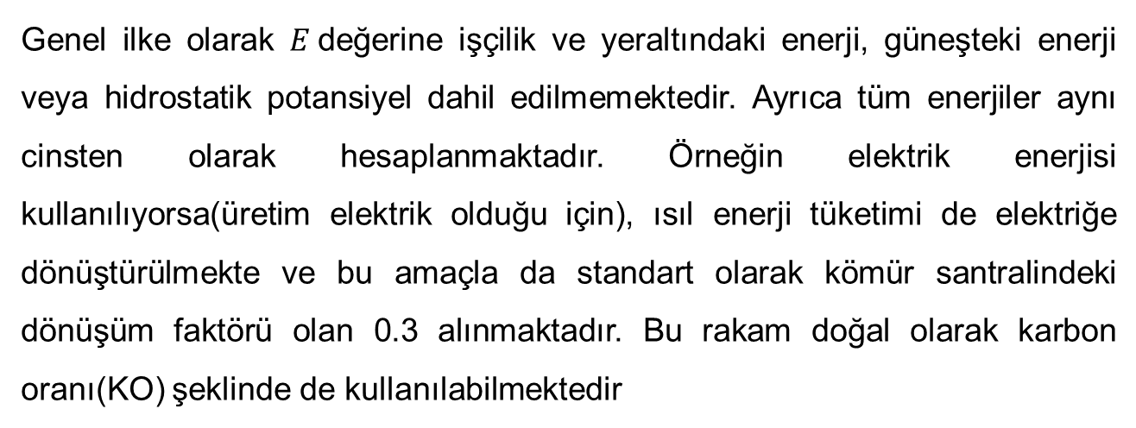
Genel ilke olarak $E$değerine işçilik ve yeraltındaki enerji, güneşteki enerji veya hidrostatik potansiyel dahil edilmemektedir. Ayrıca tüm enerjiler aynı cinsten olarak hesaplanmaktadır. Örneğin elektrik enerjisi kullanılıyorsa(üretim elektrik olduğu için), ısıl enerji tüketimi de elektriğe dönüştürülmekte ve bu amaçla da standart olarak kömür santralindeki dönüşüm faktörü olan 0.3 alınmaktadır. Bu rakam doğal olarak karbon oranı(KO) şeklinde de kullanılabilmektedir

Slide 48
Enerji Teknolojilerinde Yıllık Karbon Emisyonu Değerleri
ABD’deki Yenilenebilir Enerji Laboratuvarları tarafından (NREL) yaptırılan çalışma sonuçları Tablo 13’ten görülebilir. Literatürde mevcut çalışmalar ayrıntılı bir şekilde değerlendirilerek en güvenilir olan KO değerleri bu tabloda yer almaktadır.Ayrıca, karbon tutma ve saklama teknolojileri kullanılması durumunuda konvansiyonel santrallardaki durum da aynı tabloda yer almaktadır.

Slide 49
Harvard Üniversitesi tarafından 2014 yılında yapılan bir çalışma da bazı yenilenebilir enerji kaynakları için benzer sonuçları vermektedir (http://journalistsre-source.org/studies/environment/energy/lifecycle-greenhouse-gas-emissions).
Bu çalışmaya göre;
Rüzgar enerjisi tüm yaşamı boyunca ortalama 34.11 gram CO₂/kWh karbon emisyonu yapmaktadır. Ancak, çeşitli koşullara bağlı olarak alt ve üst limitler 0.4 gram ile 364.8 gram arasında değişmektedir.
PV için ortalama değer 49.91 gram CO2/kWh, alt limit 1 gram üst limit 218 gram olarak ifade edilmektedir.

Slide 50
Tablo 13. Minimum, Ortalama ve Maksimum Karbon Emisyonu Değerlerinin Enerji Teknolojileri Bazında Karşılaştırılması(NREL)

Slide 51
Tablo 14. Hidroelektrik Santrallerin Genel Sınıflandırılması ve Sorunlar
HİDROELEKTRİK SANTRAL TÜRÜ | ENERJİ VE SU YÖNETİMİ | ANA ÇEVRESEL VE SOSYAL SORUNLAR
TÜM TÜRLER | Yenilenebilir enerji üretimi Artan su yönetimi seçenekleri | Balık göçlerinin, nehir ulaşımının ve sediment hareketinin engellenmesi
NEHİR TİPİ SANTRAL | Esnek olmayan ancak üretim düzeyi çok değişken olan elektrik üretimi Su kalitesi yönetimi olanağı | Santralin yerleştirmesine bağlı olarak yerleştirme bölgesi dışında nehir akışının değişmemesi
REZERVUARLI SANTRAL | Su ve enerji için depolama kapasitesi Esnek elektrik üretimi olanağı Su kalitesi ve miktarı yönetimi Yeraltı suyu miktarının sabitleştirilmesi Sel yönetimi | Doğal ve insan kaynaklı çevrenin değişmesi ve bunun sonucu olarak biyoçeşitlilkiğin, ekosistemin ve yerleşkeler üzereinde olumsuz etkiler; Nehir debisinin ve mevsimsel akış özelliklerinin, su kalitesinin, su sıcaklığının ve sera gazı emisyonlarının değişmesideğişmesi
ÇOK AMAÇLI | Rezervuarlı santrallardaki depolama, üretim seçenekleri vs’nin diğer su kullanım düzey ve mevsimlerine bağlı olması | Rezervuarlı santraldaki sorunlara ek olarak su kullanumında çıkabilecek anlaşmazlıklar; buna karşın bölgesel kalkınmaya olası katkı
POMPALAYARAK DEPOLAMA | Enerji ve su depolama kapasitesi Pompalama nedeniyle iç elektrik tüketimi ve su yönetimi olanaklarının ortadan kalkması | Çevre etkisinin küçük bir bölge ile kısıtlanması, genelde nehir havzası ile ilişkisinin minimimumda kalması, arada bir su alınması.

Slide 52
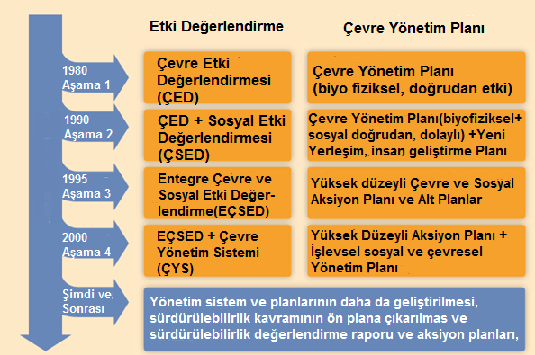
Şekil 11. Enerji Yatırımlarının Çevresel ve Sosyal Yaşam Üzerindeki Etkisinin Değerlendirmesi ve Yönetimi Sürecinin Gelişimi (Birleşmiş Milletler Çevre Programı)

Slide 53
Hidroelektrik yatırım projelerinin planlama sürecininden başlayarak devre dışı bırakılmasına kadar karbon emisyonu oluşumu üç ana aşamada meydana gelmektedir:
İnşaat ve Üretim Aşaması: Bu aşamada karbon emisyonu;
Türbin ve aksamı imalatından;
Baraj ve santral alanına ana parçaların ulaştırılmasından;
Beton üretiminden;
İnşaat makinaları başta olmak üzere makina ve ekipman kullanımından;
şantiye oluşumu, idamesi,ısıtması ve soğutması, aydınlatması ve şantiyede verilen diğer hizmetlerden;
inşaat alanı ve şantiye aydınlatmasından;
hafriyat/dolgu malzemesi taşınmasından;
baraja ve çevresine ulaştırma yolları yapımı, asfaltlanmasından;
Plan, proje yapım hizmetleri, uygulamaları, atelye ekipmanı kullanımından;
Diğer karbon üreten süreçlerden(insan ulaştırması gibi) oluşmaktadır

Slide 54
2. Enerji Üretimi ve Bakım: Her ne kadar hidroelektrik enerji üretimi bir fosil yakıt tüketimi gerektirmiyorsa da;
Santral binasının ısıtılması soğutulması,
yedek dizel jeneratörü,
Santral çalışanlarının ulaştırması,
Bakım/onarım ekiplerinin aktiviteleri,
Özellikle rezervuar yapımı amaçlı olarak arazinin kullanımının değişmesi, özellikle yoğun akışlar sonucu oluşan kontrol edilebilir seller ve bitki ve nebatların su altında çürümesi karbon emisyonu yaratacaktır.

Slide 55
3. Devre Dışı Bırakma: Barajlar ve hidroelektrik santraller ekonomik nedenlerle, güvenlik (deprem riski gibi) ve çevresel nedenlerle devre dışı bırakılabilir veya tümüyle sökülebilirler. Bu bağlamda genelde küçük barajların sökülmeye başladığını biliyoruz. Bu süreçte de önemli düzeyde karbon emisyonu gerçekleşecektir.

Slide 56
KAMU BARAJLARININ KALDIRILMASI
Günümüzde hidrolik güç ve barajlı hidroelektrik santraller alanında ABD’de gündemi en çok meşgul eden konuların başında yeni yatırımlar değil, mevcut santrallerin devre dışı bırakılması ve barajın kaldırılması(yıkılma dahil) gelmektedir. Böylece ekosistemin ve balık cinslerinin geri kazanılması amaçlanmaktadır.
Kamu barajlarının finansmanının kamu tarafından karşılandığı hususundan hareketle ABD kongresinin bu konuda karar vermesi gerektiği savunulmaktadır. Özellikle Washington ve Oregon eyaletlerinde bu amaçla açılmış çok sayıda kamu yararına dava bulunmaktadır.
Bugüne kadar üretimi durdurulan ve ağdan çıkarılarak barajı kaldırılan iki adet özel sektör barajı da mevcuttur. Bu barajlar Devlet tarafından satın alınarak nehir üzerinden kaldırılmıştır.

Slide 57
Bugün için karbon emisyonu yaşam döngüsü (YD) değerlendirme çalışmalarının sonucu bir genelleme yapılabilmesi çok zor gözükmektedir. Bunun başlıca nedenleri arasında hidroelektrik santralin yer aldığı bölgenin iklimsel koşulları başta olmak üzere, rezervuarın yer aldığı arazinin su toplama öncesi sahip olduğu koşullar ve türbin teknolojilerinin üretim koşullarında genelleme yapma güçlüğüdür.
Bunun yanısıra çok amaçlı kullanım, arazi sulama, kentsel su ihtiyacının karşılanması ve su kalitesi gibi hususlar karbon emisyonun ne şekilde paylaştırılacağı konusunda sorun yaratmaktadır. Bugüne kadar maalesef tüm emisyonlar elektrik üretimine mal edilmiştir.

Slide 58
Şekil 12, YD karbon emisyonu değerlendirmeleri ile ilgili olarak literatürde bu amaçla yapılmış olan hemen tüm çalışmaları özetlemektedir. Yapılan çalışmalara göre pompalayarak depolama yapılan hidroelektrik santraller ve nehir tipi santraller en az emisyon değerlerine sahiptir. Bütün değerler global bir ortalama olarak 4 ila 14 g eşdeğer CO₂/kWh aralığında yer almaktadır. Ancak, bazı senaryolarda bu değerin çok üstünde YD karbon emisyonu değerleri de görülebilmektedir. Burada özellikle Şekil 12’nin bir tasarım parametresi olmaktan çok, literatürdeki değerlerin bir yansıması olduğunu hatırlatmalıyız. Örneğin rezervuarlı hidroelektrik santrallerde 160 g CO₂/kWh değerlerinin rapor edildiğini görmekteyiz.

Slide 59
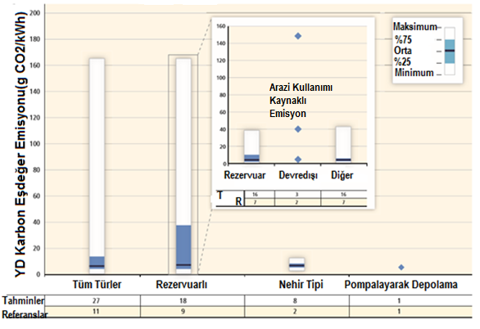
Şekil 12. Hidroelektrik Santrallerde Uygulama Türüne bağlı olarak YD
Karbon Emisyon Değerleri
(Renewable Energy Sources and Climate Change Mitigation Special Report of the Intergovernmental Panel on Climate Change, IPCC)

Slide 60
Rezervuarlı hidroelektrik santrallerde arazi kullanımının yararttığı eşdeğer CO₂ emisyonunu da bu şekilde görmekteyiz. Bu bağlamda özellikle aşırı yağışların yarattığı sellerle beraber oluşan emisyon büyük boyutlara ulaşabilmekteyse de, bu miktarın sağlıklı olarak eldesi oldukça zordur.
Bir rezervuarın net karbon emisyonu yapıyor olduğunu söyleyebilmek için “rezervuar olmasaydı ne kadar karbon emisyonu gerçekleşirdi” sorusunun cevabını vermekle mümkün olabilir. Bu yönde yapılan çalışma sayısı son derecede kısıtlı olmakla birlikte Şekil 12’de iki çalışmaya dayandırılan 3 tahmin yer almaktadır (Horvath, 2005; Pacca, 2007). Her iki çalışmada yüksek karbon emisyonu sonucunu göstermektedir. Doğal olarak, iklim, su toplama önce arazide bulunan karbon stoğu, suyun rezervuarda kalış süresi, türbin verimliliği gibi değişkenler ve baraj boyutları karbon emisyonu YD değerini yakından etkileyecektir.

Slide 61
Gerek Tablo 13’de verilen ABD’deki santraller ve gerekse IPCC tarafından yapılan ayrıntılı çalışmalar sonucu dünyadaki çok sayıda hidroelektrik santraller dikkate alındığında KO değerleri nehir tipi santrallerde 170 – 267 arasında, rezervuarlı santrallerde 205 – 290 arasında verilen değerlere ulaşmaktadır. Buna karşın literatürde artık KO değerlerinin o kadar yüksek değerlere ulaşmadığı, 30 – 50 yıl arasındaki değerler de rapor edilmeye başlanmıştır. Hatta son olarak yapılan bazı çalışmalarda 20 yıl rakamı da görülmektedir.

Slide 62
Her ne kadar YD değerlendirmeleri ve KO değerleri yenilenebilir enerji teknolojilerini konvansiyonel santraller ille karşılaştıran bir yöntem olarak başta BM olmak üzere çok sayıda uluslar arası kuruluşlar tarafından kullanılmaya başlanmış olsa da bu yöntemin zayıf olduğu hususlar hızla ortaya çıkmakta olup, büyük olasılıkla değerlendirmelerde
dikkate alınmayan en önemli parametre yenilenebilir enerji teknolojileri devreye alındıkça yedek kapasiteye ihtiyacın giderek artması ve sistemin sürekliliği açısından fosil kökenli santrallerin daha sıklıkla devreye girip çıkmalarıdır(Kubiszewski et al., 2010).

Slide 63
Başlıca Hidrolik Türbinlerin Ağırlık Grafikleri
Genelde paslanmaz ve alaşımlı çelik kullanılarak yapılan türbinlerin ağırlıklarını literatürde bulmak oldukça zordur. Buna rağmen elde edilen grafikler Şekil 13 – 15’de verilmektedir. Görüleceği üzere Francis türbinleri için iki ayrı grafik bulunmaktadır. Bu grafiklerden yararlanılarak özgül ve toplam ağırlıklar bulunduktan sonra, Tablo 11 yardımıyla karbon emisyonu hesaplanabilecektir.

Slide 64
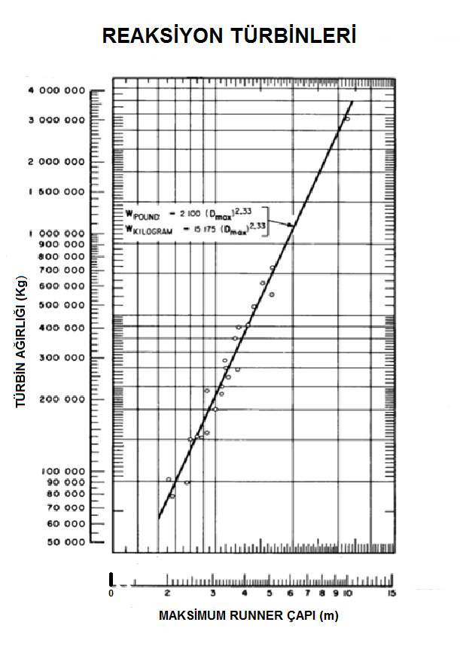

Slide 65
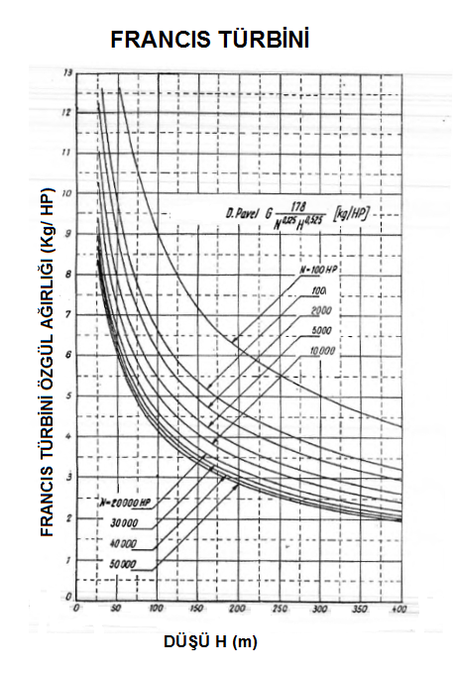

Slide 66
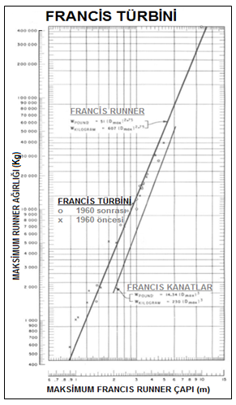

Slide 67
HİDROLİK ENERJİNİN ÖNEMİ VE GELECEĞİ
Nehirlerden üretilen elektrik enerjisi dünyanın elektrik üretiminin yaklaşık % 20’sini sağlamaktadır. Kurulu kapasite ise 850 – 1.000 gigawatt dolaylarındadır. Bugün için 60 dolaylarında ülke elektrik ihtiyaçlarının yarısından fazlasını hidroelektrik santrallerden sağlamaktadır
(Anne-Marie Corley, 1 Jun 2010, http://spectrum.ieee.org/energy /renewables/future-of-hydropower)
Hergün birbirimize sorduğumuz «bu yıl yağışlar nasıl olacak», «barajlarda suyun seviyesi nedir» gibi sorular aslında hidrolik enerji içinde çok geçerli ve önemli sorulardır.

Slide 68
Bugüne kadar yeni bir baraj yapılmak istendiğinde alışılagelmiş yöntem, barajın yapılmak istendiği nehirle ilgili geçmişteki akı değerlerini alarak mevcut santralleri bu veriler bazında tasarlamaktı.
Washington Üniversitesi inşaat ve çevre profesörlerinden Dennis Lettenmaier’e göre artık baraj ve santral tasarımı küresel iklim değişikliğinin ışığında çok daha karmaşık hale gelmektedir ve klasik yöntem çok yakında geçerliliğini yitirecektir.
Gerçekten de hem doğal oynamalar hem de insan etkisi nedeniyle geleceğe yönelik debi tahminlerindeki değişkenlik inanılmaz boyutlara çıkmış bulunmaktadır. Avustralya hükümeti tarafından 2009 yılında o ülke için en önemli havza olarak nitelendirilebilecek Murray - Darling Nehiri havzasında yapılan çalışma sonuçlarına göre, 2030 yılında bu havzadaki yıllık akış miktarının -%34 ile + %11 aralığında oynabileceği ve büyük olasılıkla önemli düzeyde azalacağı sonucu bulunmuştur.

Slide 69
Yapılan ulusal ve uluslararası gözlemlere göre, Tropik bölgelerde ve 20 – 45 kuzey ve güney paralelleleri arasındaki nehirlerde debiler giderek azalmakta ve hatta kurumaktadır. 2009 yılında Boulder, Colorado’daki Ulusal Atmosferik Araştırma Enstitüü tarafından açıklanan ve yaklaşık elli yılı aşan bir çalışma sonuçları bu hususu açıkça ortaya koymaktadır.
Bu çalışmaya göre, 1948 ve 2004 yılları arasında yapılan gözlemler sonucu dünya nehirlerinin üçte birinde önemli debi düşüşleri olduğu ve genelde Pasifik Okyanusuna akan tatlı su miktarının %6, Hint Okyanusuna akan sularda ise %3’luk bir düşüş olduğu kanıtlanmıştır. Buna karşın Kuzey Okyanusuna akan nehirlerdeki artış ise %10’lardadır.
Kenya, Malezya ve Venezuella başta olmak üzere çok sayıda ülkede devre dışı bırakılan barajlar ve kuruyan nehirler bu gözlemlerin kanıtı olarak karşımıza çıkmaktadır.

Slide 70
2050 YILINDA HİDROLİK GÜÇ MODELİ
Norveç Bilim ve Teknoloji Üniversitesinde görevli bilim adamları bu çok zor olan ileriye yönelik tahmin çalışmasını yapmışlardır. Mevcut 12 iklim modelinden yararlanarak ve en az sekizinin benzer sonuçlar vermesi koşuluyla bilim adamlarının 2050 yılı için buldukları sonuçlar bir sonraki yansıda görülebilir.
2010 yılında bitirilen çalışmada amaç 2050 yılındaki durumun irdelenmeye çalışılmasıdır. Bu çalışmada da yine 20 – 45 paralelleri arasında debilerde düşme olurken Kuzey Avrupa, Doğu Afrika ve Güneydoğu Asyada artışlar beklenmektedir.
Bu değişikliklere uyum, başlı başına bir sorun olarak karşımıza çıkmaktadır. Yapılan çalışmalar, Güney Afrika’da mevcut hidrolik kapasitenin hemen hemen % 50’sinin kaybedileceğini, Afganistan, Tacikistan, Venezuella, and Brezilyanın bazı bölgelerinin önemli kayıplara uğrayacağını göstermektedir.

Slide 71
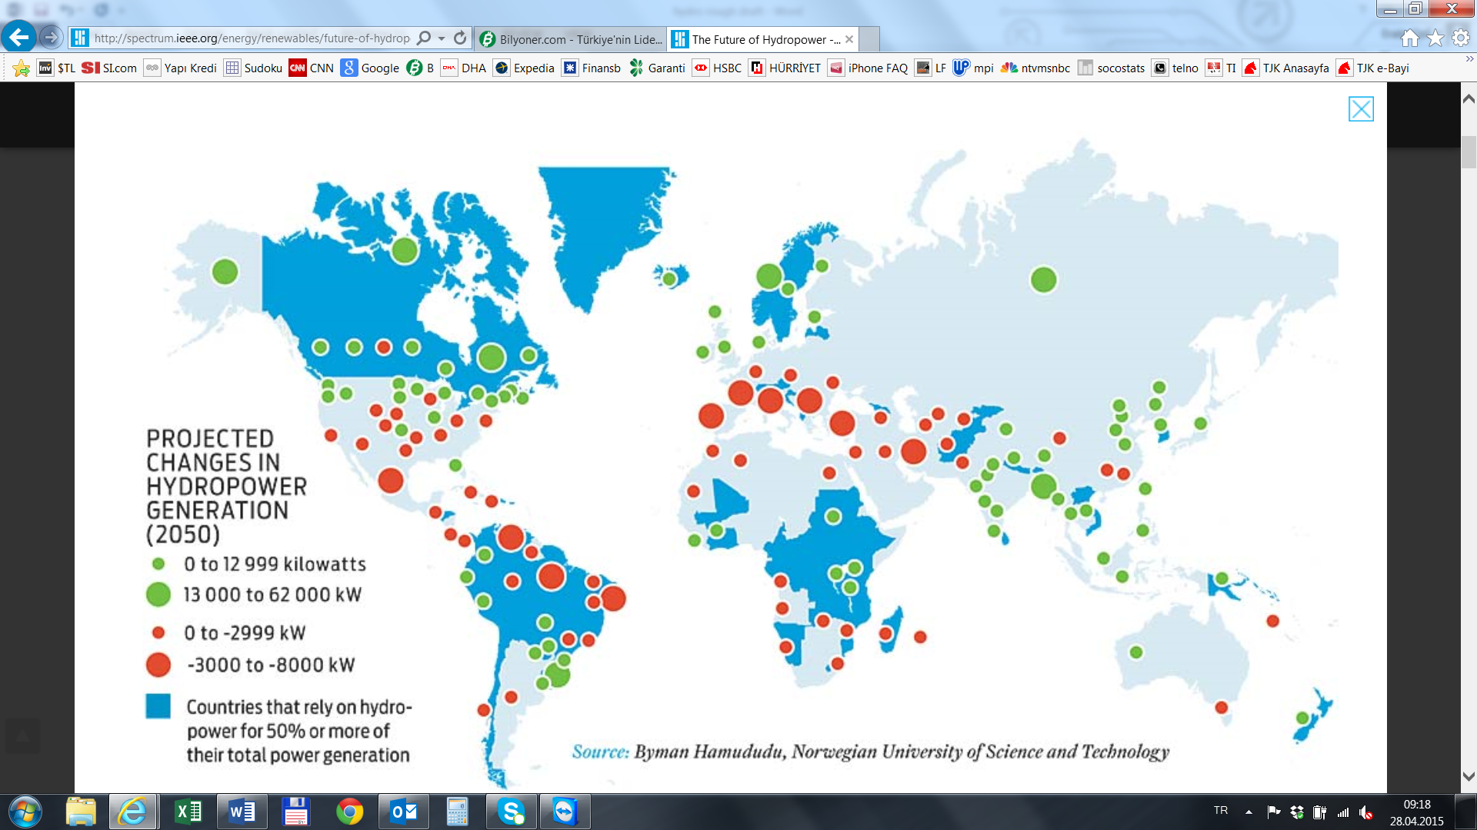

Slide 72
Norveç’in bu çalışma sonuçlarına göre ulusal enerji programını değiştirdiği ve mevcut barajlara türbin ilavesi projelerinin başladığı söylenebilir
Aynı şekilde ABD’deki meşhur Hoover barajının da hazırlık olarak önümüzdeki 25 yıl içinde tüm türbinlerini daha düşük debilerde verimli olarak çalışan türbinlerle değiştirmeyi programa aldığı bilinmektedir.
Hidrolik potansiyeli artacak ve elektrik ihtiyacının % 50’sini bu kaynaktan karşılayacak Ülkeler
Kanada İskandinav Ülkeleri Kenya
Ekvator Grönland Kongo
Peru Zambiya
Şili Angola
Nijerya
Tanzanya

Slide 73
Teşekkür ederim
Prof. Dr. Eralp ÖZİL
eralp@zetabt.com

Slide 74
ABD’de Karbon Salımının Toplumsal Maliyeti (2015-2050)
(2011 Dolar Değeri Bazında 1 metrik Ton CO₂)

Slide 77
KTM’nin Vergi Olarak Yansıtılması Senaryoları

Slide 80
İlgilenenler bu sunumu
http://www.zetabt.com/docs/ICCI2016EralpOzil.pptx
adresinden indirebilir

